Slide 1
VA-Präsentation Lenin von Laurin KünzleR, 08.03.2022
TECHNISCHE BERUFSSCHULE ZÜRICH, ABTEILUNG IT, AP18D, MARLÈNE BAERISWYL

Slide 2

Inhalt
Einleitung (Fragestellung, Themenwahl)
Literatur
Entstehung des Bolschewismus
Arbeitsprozess

Slide 3
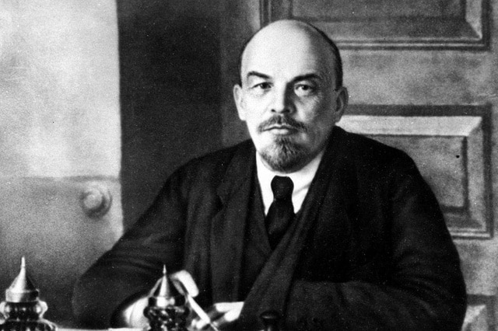
Einleitung
Themenwahl
Fragestellung:
Voraussetzungen
Ideologie
Reformen

Slide 4


Literatur
Stefan Bollinger, Lenin, Träumer und Realist, 2006
Wolfgang Ruge, Lenin, Vorgänger Stalins, 2010

Slide 5
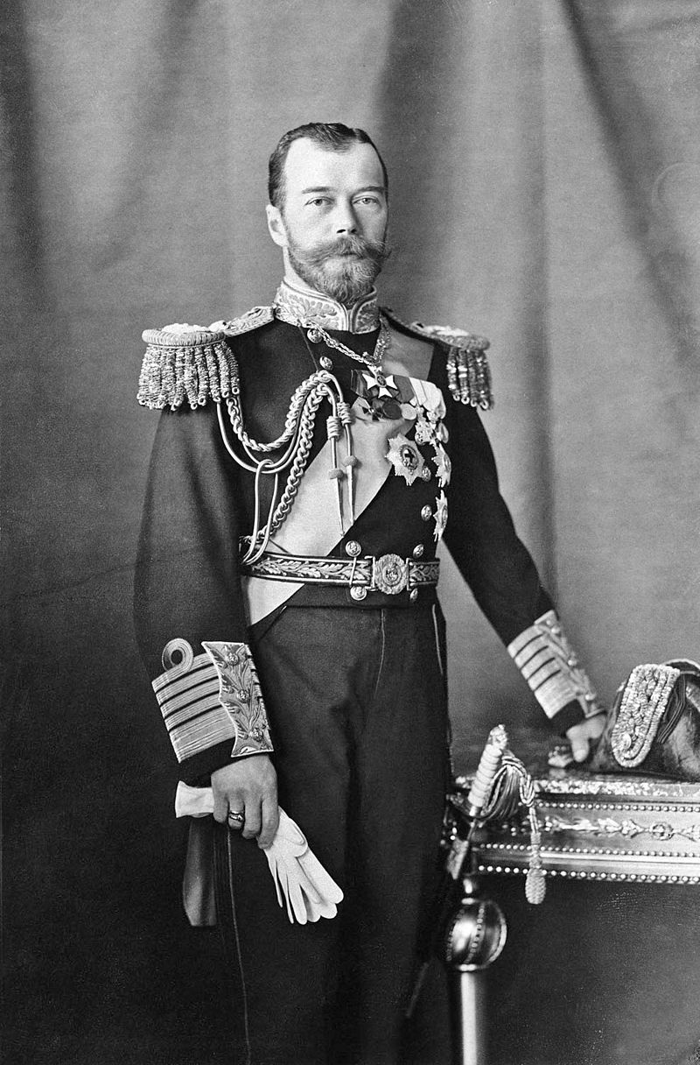
Entstehung des Bolschewismus
Beginn 19. Jahrhundert Russland Monarchie
1898 Gründung SDAPR
1903 Parteitag in London
Lenin und Julius Martow anwesend

Slide 6
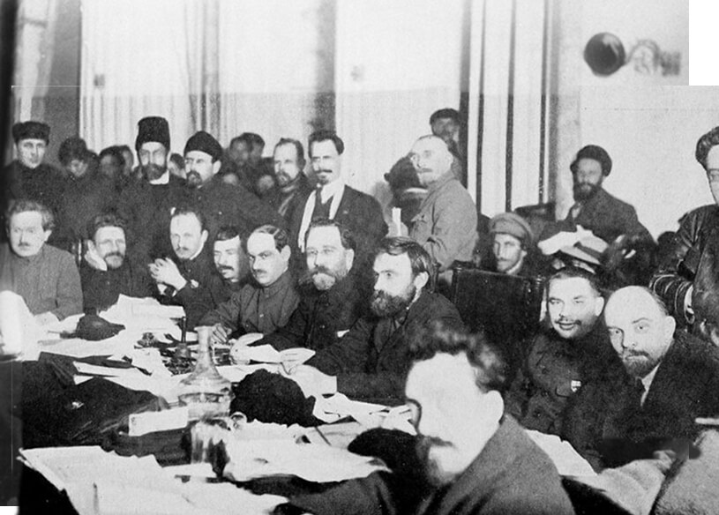
Spaltung der SDAPR
Überraschendes Ergebnis
Statutsparagraphen über die Mitgliedschaft
Unterschiedliche Vorstellungen von Lenin und Martow

Slide 7
Lenins Vorschlag:
„Als Mitglied der Sozialdemokratischen Arbeiterpartei Russlands gilt jeder, der ihr Programm anerkennt, die Partei in materieller Hinsicht unterstützt und ihr unter Leitung einer ihrer Organisationen regelmäßig persönlichen Beistand leistet.”
Martovs Vorschlag:
„Als Mitglied der Partei gilt jeder, der ihr Programm anerkennt und die Partei sowohl in materieller Hinsicht als auch durch die persönliche Betätigung in einer der Parteiorganisationen unterstützt.”
Martov:
„Je weiter verbreitet die Mitgliedschaft der Partei, desto besser. Wir können nur froh sein, wenn sich jeder Streikende, jeder Demonstrant, sollte er gefragt werden, als Parteimitglied proklamieren würde. Für mich hat eine konspirative Organisation nur dann eine Bedeutung, wenn sie von einer breiten Sozialdemokratischen Arbeiterpartei umgeben ist.”

Slide 8
Bolschewiki und Menschewiki
Lenin -> Bolschewiki (Mehrheitler)
Martov -> Menschewiki (Minderheitler)

Slide 9
Arbeitsprozess
Zu breite Fragenstellung
Buch von Stefan Bollinger sehr anspruchsvoll
Langfristige Folgen von Lenins Herrschaft nur schwer feststellbar
Russische Geschichte ist sehr kompliziert
Lenins Geschichte sehr von Stalins Herrschaft geprägt

Slide 10

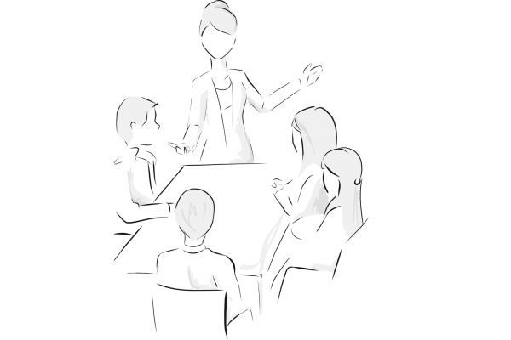
Fragerunde

Slide 11
Literaturverzeichnis
VA Laurin Künzler
Stefan Bollinger, Lenin, Träumer und Realist, 2006
Wolfgang Ruge, Lenin, Vorgänger Stalins, 2010
Der Sieg der Bolschewiki:
https://www.bpb.de/shop/zeitschriften/izpb/189545/der-sieg-der-bolschewiki/?p=all
Die Geburt des Bolschewismus:
https://www.sozialismus.info/2013/11/die-geburt-des-bolschewismus/

